Slide 1






EPM
ĐỒ ÁN CƠ SỞ
EDUCATOR PAYROLL MANAGER
Giáo viên hướng dẫn : Vũ Quang Dũng
Thành Viên : Cao Văn Duy - 22010451
Hà Thành Đạt - 22010041

Slide 2

EPM
LÝ DO CHỌN ĐỀ TÀI
Số lượng học sinh và môn học tăng làm số lớp học nhiều hơn.
Khối lượng giảng dạy của giáo viên trở nên phức tạp và khó theo dõi.
Lương giáo viên phụ thuộc vào nhiều yếu tố như tiết dạy, hệ số, phụ cấp, kiêm nhiệm.
Tính lương thủ công dễ sai sót, tốn thời gian và thiếu minh bạch.
Cần một hệ thống tính lương tự động để tăng độ chính xác và hiệu quả quản lý.

Slide 3



EPM
MỤC TIÊU
Quản lý giảng viên, môn học, lớp học phần
Ghi nhận số tiết giảng dạy, hệ số lớp
Tự động tính lương theo công thức
Tạo báo cáo, bảng lương minh bạch

Slide 4
EPM
CÔNG NGHỆ SỬ DỤNG
Frontend: ReactJS + Vite, antd css
Backend: NodeJS
Database: MongoDB
Công cụ kiểm thử: Postman, Selenium,...
ReactJS là thư viện xây dựng giao diện web dạng component.
Vite là công cụ chạy và đóng gói dự án nhanh nhẹ.
Ant Design là bộ giao diện chuẩn giúp tạo UI hiện đại.
NodeJS là môi trường chạy JavaScript phía server, cho phép xây dựng backend hiệu quả và xử lý nhiều yêu cầu đồng thời.
MongoDB là hệ quản trị cơ sở dữ liệu NoSQL dạng document, lưu trữ dữ liệu linh hoạt và dễ mở rộng.
Postman là công cụ kiểm thử API, hỗ trợ gửi yêu cầu và kiểm tra phản hồi.
Selenium là framework kiểm thử tự động giao diện web, mô phỏng hành vi người dùng.
Môi trường triển khai: Localhost, Vercel

Slide 5

EPM
KIẾN TRÚC HỆ THỐNG
1. Giao diện người dùng (Frontend)
Vai trò:
Giao diện , đăng nhập , hồ sơ người dùng , cài đặt nhập/xem thông tin lớp học, giảng viên, bảng lương
Gửi yêu cầu đến server qua API (Axios / Fetch)
Hiển thị kết quả tính lương, bảng thống kê

Slide 6
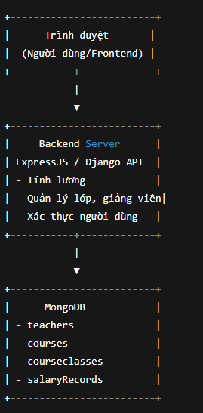
KIẾN TRÚC HỆ THỐNG
EPM
2. Lớp xử lý nghiệp vụ (Backend)
Công nghệ: NodeJS
Vai trò:
Xử lý logic tính lương
Xác thực và phân quyền người dùng
Tạo các API RESTful phục vụ cho frontend
Kết nối và thao tác với cơ sở dữ liệu MongoDB
3. Cơ sở dữ liệu (Database)
Hệ quản trị: MongoDB
Vai trò:
Lưu trữ thông tin giảng viên, lớp học, môn học, học kỳ, hệ số, bảng lương
Tổ chức dạng document – linh hoạt và dễ mở rộng

Slide 7

EPM
PHÂN LUỒNG
Admin: có quyền thêm, sửa, xóa thông tin và quản lý toàn bộ dữ liệu của hệ thống, đảm bảo tính chính xác và đầy đủ.
User: chỉ có thể cập nhật thông tin cá nhân và xem dữ liệu của bản thân, không can thiệp vào dữ liệu của người khác.

Slide 8
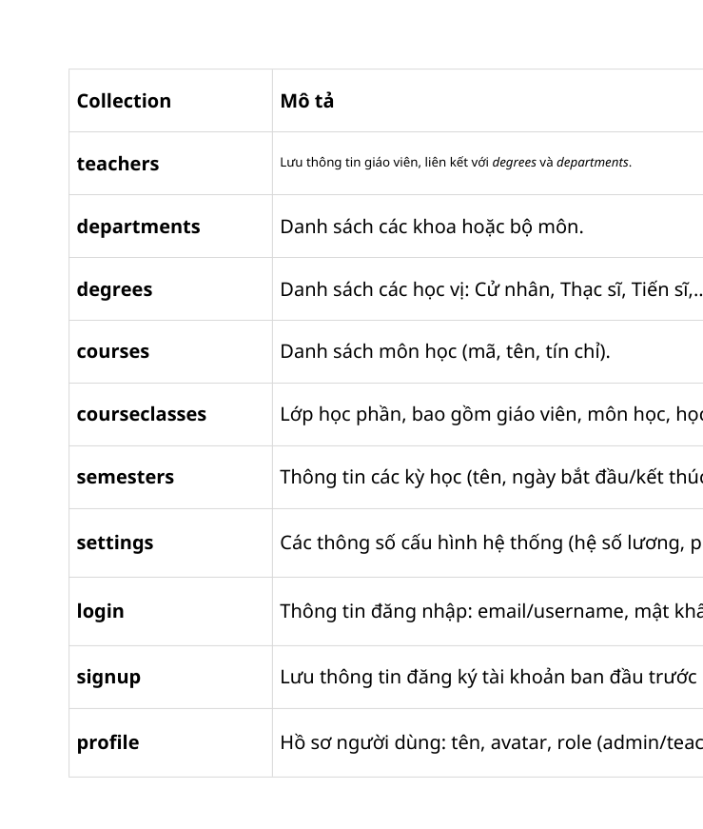
EPM
QUAN HỆ

Slide 9
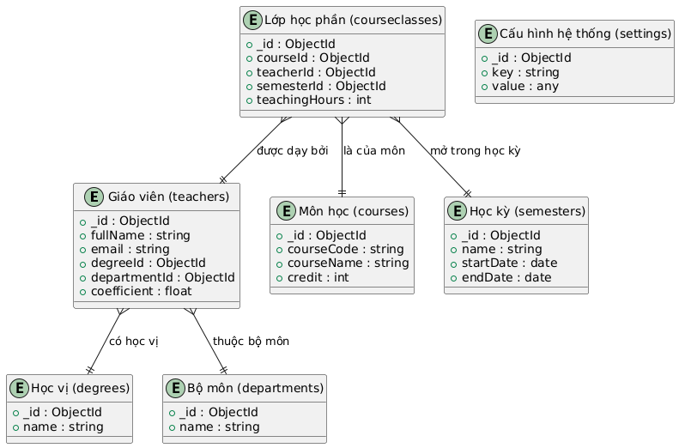

EPM
ERD (ENTITY RELATIONSHIP DIAGRAM )

Slide 10
EPM
TÍNH NĂNG
Quản lí dữ liệu
Tính lương
Xuất báo cáo
Thêm / sửa / xóa:
Giảng viên
Môn học
Lớp học phần
Học kỳ
Tính lương tự động theo
Số tín chỉ của môn học
Hệ số lớp học phần (lý thuyết / thực hành / sĩ số)
Đơn giá theo học vị (Cử nhân, Thạc sĩ, Tiến sĩ)
Xuất bảng lương theo kỳ học
Lọc theo giáo viên hoặc bộ môn

Slide 11
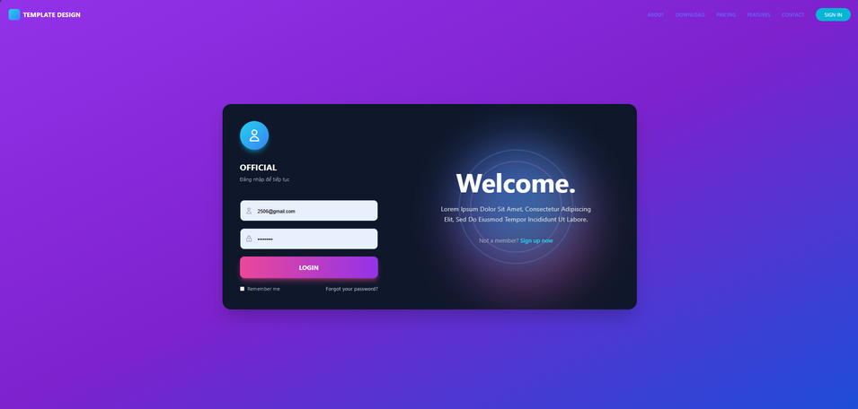
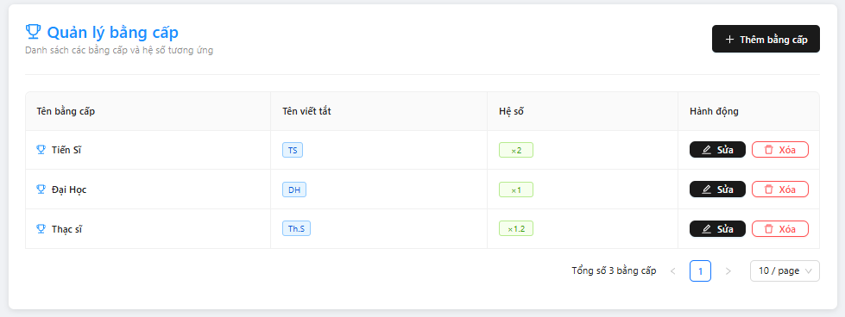
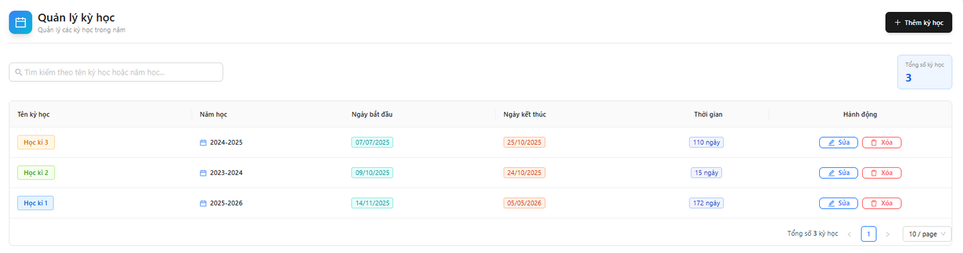
EPM
DEMO

Slide 12
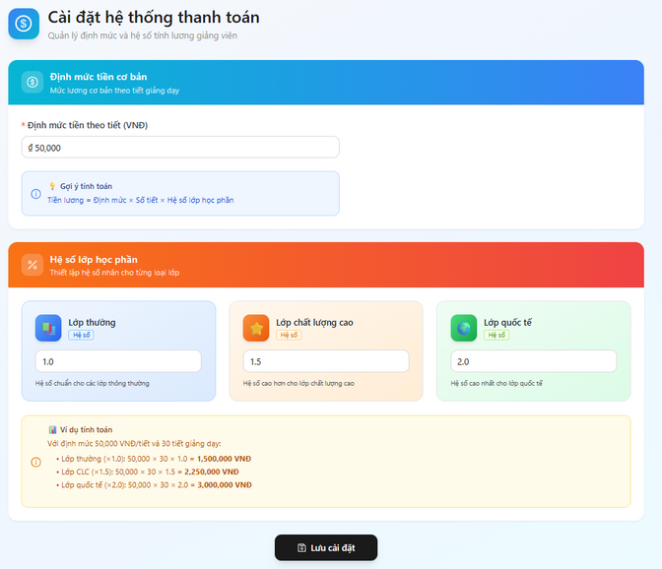
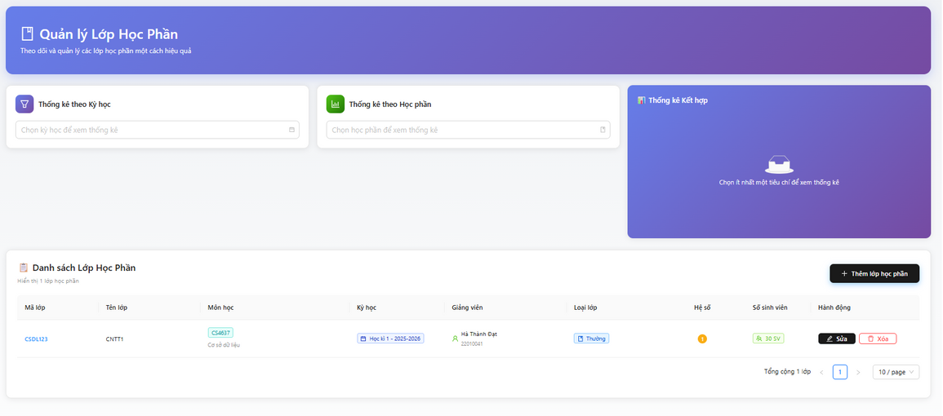
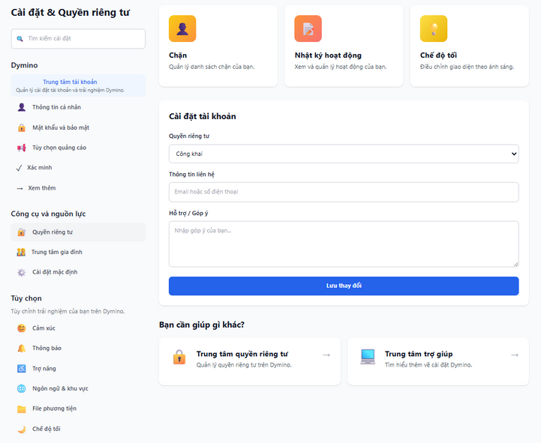
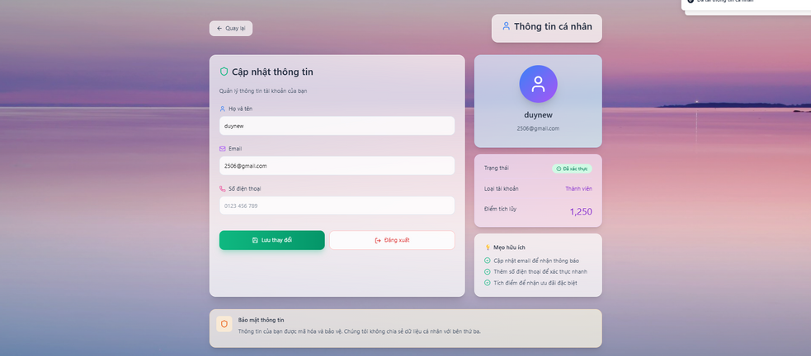
EPM
DEMO

Slide 13
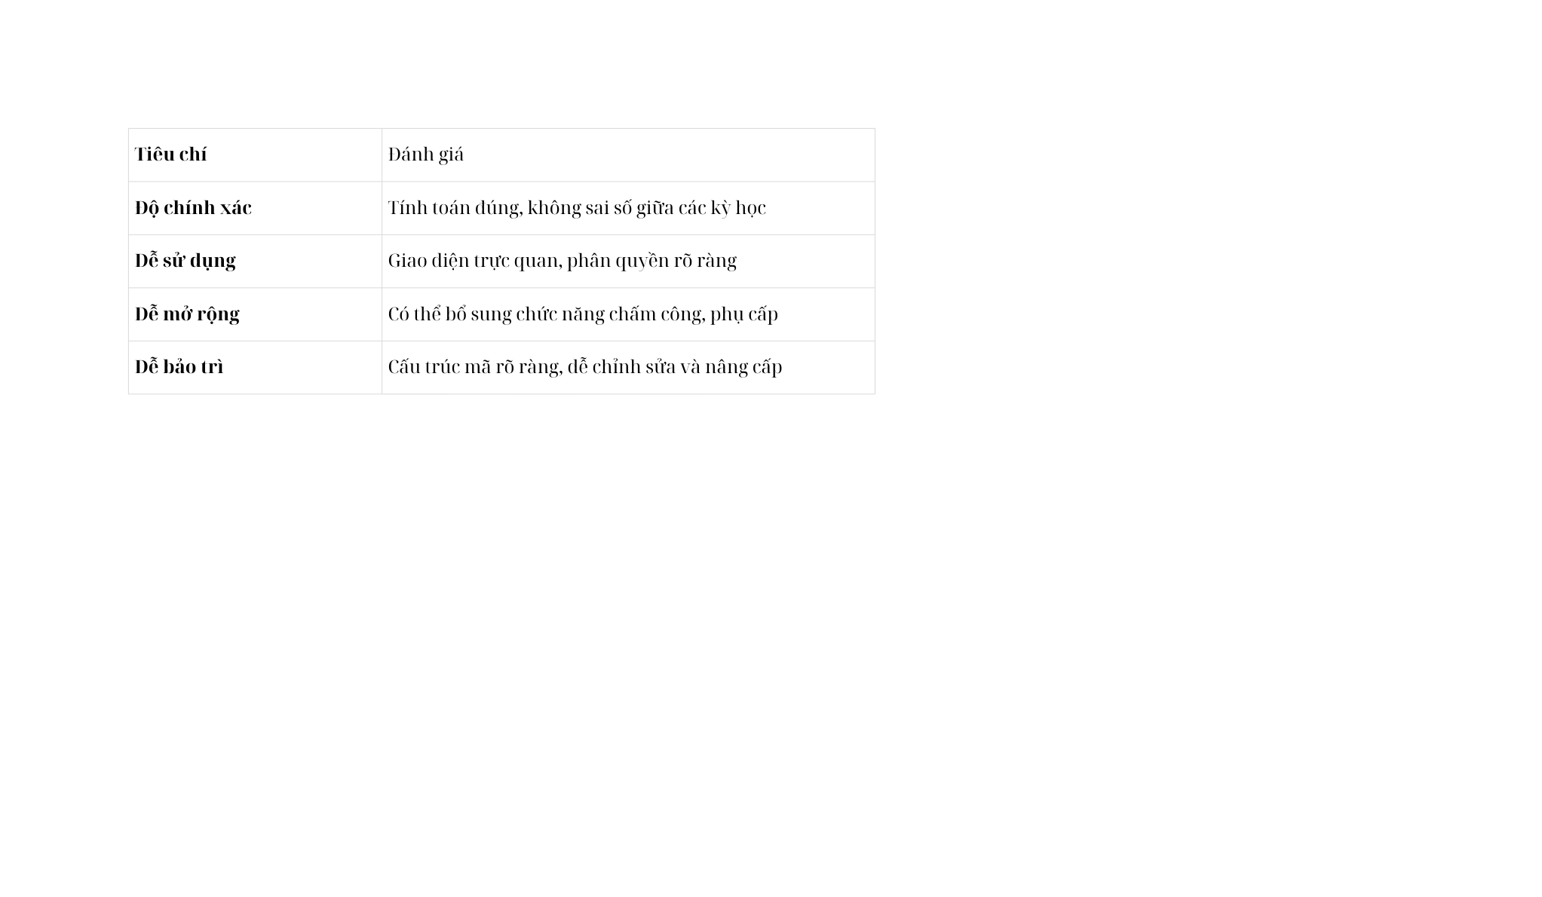
EPM
KIỂM THỬ VÀ ĐÁNH GIÁ CHẤT LƯỢNG
1. Kiểm thử chức năng
Đảm bảo các chức năng hoạt động đúng theo yêu cầu:
Thêm / sửa / xóa dữ liệu: giáo viên, môn học, lớp học phần
Tính lương chính xác theo số tín chỉ, hệ số lớp, học vị
Xuất bảng lương theo kỳ học đúng định dạng
2. Kiểm thử hiệu năng
Đánh giá tốc độ phản hồi khi truy xuất danh sách giáo viên, bảng lương
Hệ thống hoạt động ổn định với > 200 bản ghi
ĐÁNH GIÁ THEO TIÊU CHÍ CHẤT LƯỢNG PHẦN MỀM

Slide 14
EPM
KẾT LUẬN & HƯỚNG PHÁT TRIỂN
Kết luận
Hệ thống đã tin học hóa quy trình quản lý tiền lương giáo viên.
Giúp giảm sai sót thủ công, đảm bảo tính minh bạch và chính xác.
Hỗ trợ nhà trường quản lý dữ liệu tập trung, truy xuất dễ dàng và nhanh chóng.
Hướng phát triển
Phân quyền chi tiết hơn: theo phòng ban, tổ chuyên môn.
Tích hợp thanh toán trực tuyến (Momo, ngân hàng).
Tạo biểu đồ thống kê lương, so sánh theo học kỳ / giáo viên / bộ môn.
Mở rộng chấm công, tính thưởng – phạt, kết nối với phần mềm nhân sự.

Slide 15






THANK YOU
+123-456-7890
contact
22010041@ST.PHENIKAA-UNI.EDU.VN
22010451@ST.PHENIKAA-UNI.EDU.VN
https://github.com/duyvawss25/Do_An_Co_So

